Slide 1
Samenwerking Waarom?
Maatschappelijke uitdagingen , op het snijvlak arbeid-onderwijs.
Inzetten op de sterktes en expertise van Onderwijs en VDAB om deze uitdagingen gezamenlijk aan te gaan.
Zie ook document: https://www.vdab.be/onderwijs/opleidingsmogelijkheden#partnership
Notes:
1. het behalen van een startkwalificatie als ticket naar de arbeidsmarkt, enerzijds. Anderzijds ook de nood aal levenslange professionalisering. Er is een nieuw leerloopbaanschema leren- werken –leren - …- pensioen- leren is ontstaan
2. Hoe kleiner de breuklijn tussen de loopbanen op school/werk/leren, hoe groter de kans op een succesvolle doorstart en ontwikkeling van de werkloopbaan
No waste of talent (cf Grexit: op 100 vertrekkende baby-boomers staan er 78 jongeren klaar) . Diversiteit in de maatschappij geeft de noodzaak aan een positief talenten-en kansenverhaal. Ook de instroom van anderstalig talenten vereist nieuwe opleidings-en kwalificatievoorzieningen.
Naast de diverse samenleving in een snel veranderende wereld, is er ook de reeds langer bestaande esense of urgency” mbt ongekwalificeerde uitstroom.
Het stimuleren van de STEM in functie van de maatschappelijke behoeften is voor beide organisaties een prioriteit.
Mensen werken langer- dit vereist een andere en voortdurende competentie-en talentenontwikkeling.
Matching tussen vraag en aanbod, tussen vacature-vereisten en profielen van werkzoekenden, blijft een aandachtspunt
Hoe omgaan met het valideren van elders verworven competenties? Dit blijft voor beide organisaties een uitdaging om dit op een innovatieve wijze te operationaliseren.
Efficiëntiemaatregelen bij de overheid en de druk op efficiënt inzetten van overheidsmiddelen: onderzoeken hoe we gezamenlijk infrastructuur/middelen/diensten kunnen inzettten waar mogelijk en/of wenselijk
Streven naar een meer inclusieve samenleving (Maatwerk, M-decreet) noopt beide organisaties tot meer inclusie binnen hun werking.
3,
2,

Slide 2
Samenwerking Doelstelling
Hoe kunnen regionale partnerschappen het verschil maken? Hoe bruggen bouwen tussen onderwijs en arbeidsmarkt?
Maximale ontwikkeling van talenten en competenties van de jongere
Arbeidsmarkt leren kennen : beroepen, kwalificaties, instanties
Stimuleren van de inschrijving laatstejaars leerlingen en schoolverlaters bij VDAB
Notes:
Waarover willen we vandaag nadenken?= Kernvraag

Slide 3
Samenwerking Doelstelling
Bruggen bouwen tussen onderwijs en arbeidsmarkt:
Loopbaancompetenties versterken ifv loopbaanzekerheid
Vlotte aansluiting schoolloopbaan – leerloopbaan- werkloopbaan
Inclusief (leer)loopbaanbeleid met aandacht voor diversiteit
Behalen van een startkwalificatie en preventie van schooluitval, met specifieke aandacht voor de vroegtijdige schoolverlaters
Notes:
Loopbaanzekerheid:
Maximaal talenten en competenties ontplooien
Zelf de loopbaan sturen
Langer en met meer goesting werken
Loopbaanzekerheid:
Maximaal talenten en competenties ontplooien
Zelf loopbaan sturen
Levenslang leren en met goesting werken

Slide 4
Samenwerking Welke leerlingen?
Gewoon en buitengewoon secundair onderwijs
Stelsel leren en werken/duaal leren
Volwassenenonderwijs

Slide 5
Ondersteuning door VDAB
EEN GREEP UIT HET AANBOD…
Trainingssessies voor onderwijsprofessionals
Lessenpakket “Start van een loopbaan” voor leerlingen in finaliteitsjaar
Beroepeninfo: beroepenfilms, getuigenissen (het beroep van…),beroepenfiches, knelpuntberoepenlijst
Beroepen en studierichtingen in cijfers: schoolverlatersrapport (welke richtingen doen het goed op de arbeidsmarkt?), het beroep in cijfers
Interactieve visualisatie tot op regio-niveau
Zie ook www.onderwijskiezer.be
Notes:
In het lessenpakket 'Start van een loopbaan' leren leerlingen via oefeningen en checklists hoe ze een gepaste job vinden en wat ze allemaal administratief in orde moeten brengen als ze afgestudeerd zijn. Het pakket richt zich vooral tot de finaliteitsjaren in het secundair onderwijs.
Je kan het lessenpakket 'Start van een loopbaan' gratis downloaden.
Versie voor leerkachten
Versie voor leerlingen
Schoolverlatersrapport: De studie beantwoordt de belangrijke vraag naar de tewerkstellingskansen die de verschillende studierichtingen bieden en geldt ondertussen als een referentiewerk voor iedereen die op het punt staat een studiekeuze te maken.
Door koppeling met gegevens van het departement onderwijs en Syntra worden alle schoolverlaters opgevolgd, dus ook degenen die zich niet bij VDAB inschrijven. Hierdoor wordt een zeer nauwkeurig totaalbeeld van de aansluiting onderwijs-arbeidsmarkt verkregen.

Slide 6
Ondersteuning door VDAB
5. www.vdab.be/jongeren: op het online platform Vick kunnen de leerlingen interessante apps downloaden (Inspiratie, Job mapping, Concurrentie, Mentor, My coach,..)
6. Webcursussen: online cursussen van VDAB
7. Gebruik infrastructuur VDAB: praktijklessen voor laatstejaars finaliteitsopleidingen

Slide 7
Ondersteuning door VDAB
EEN GREEP UIT HET AANBOD…
8. Inschrijving van laatstejaars leerlingen in Mijn Loopbaan:
Kan vanaf januari! Automatische overzetting naar dienstverlening VDAB indien na 1 augustus geen werk
Filmpjes 'Pas afgestudeerd? Schrijf je snel in bij VDAB' en 'Wat kan VDAB voor mij doen?‘
Digitaal startpakket
Ook voor (vroegtijdige) schoolverlaters!

Slide 8
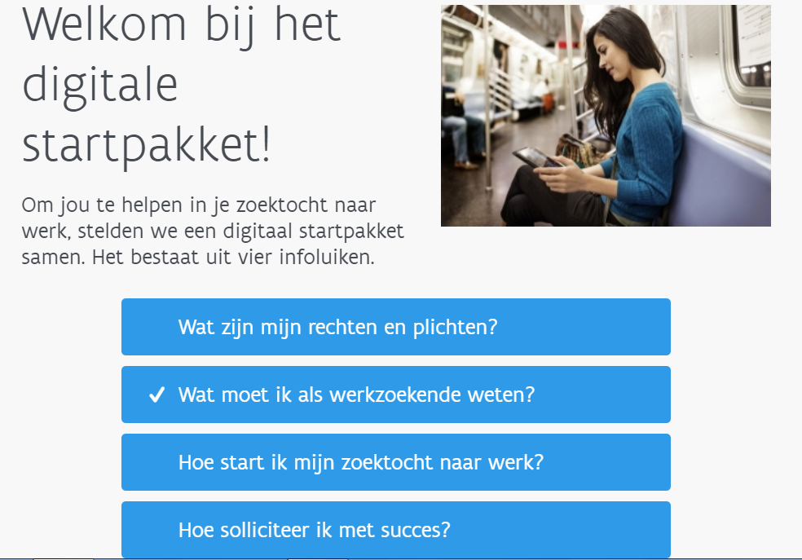

Slide 9
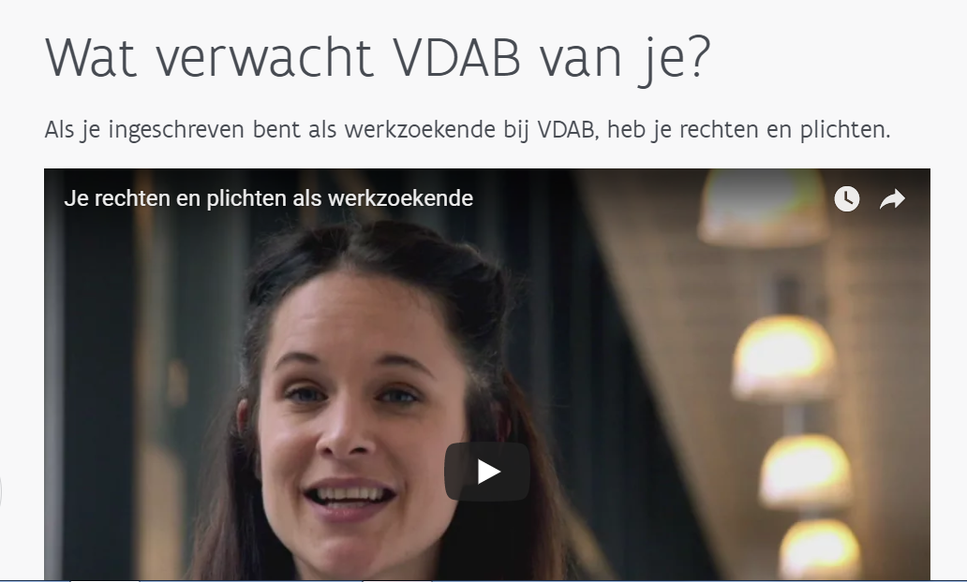

Slide 11
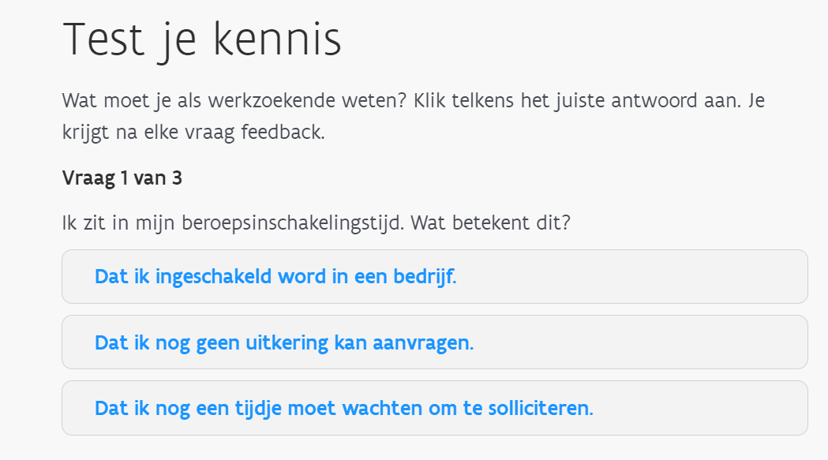

Slide 13
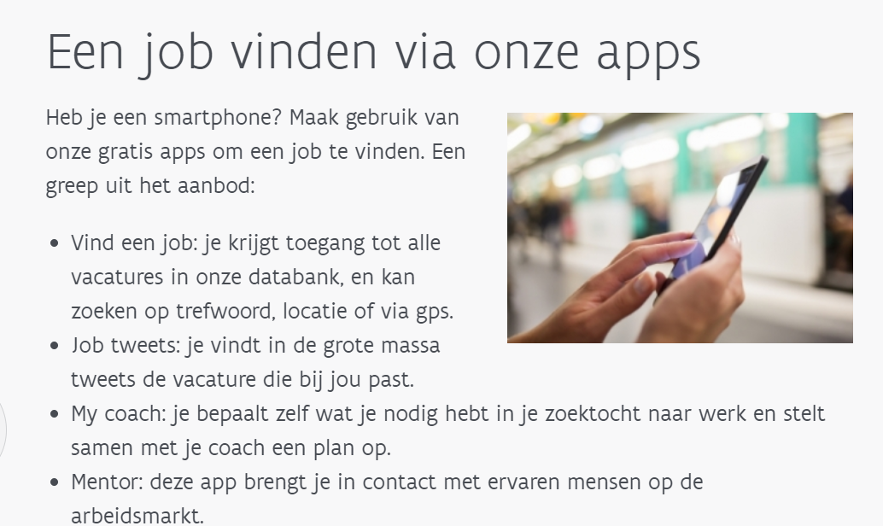

Slide 16
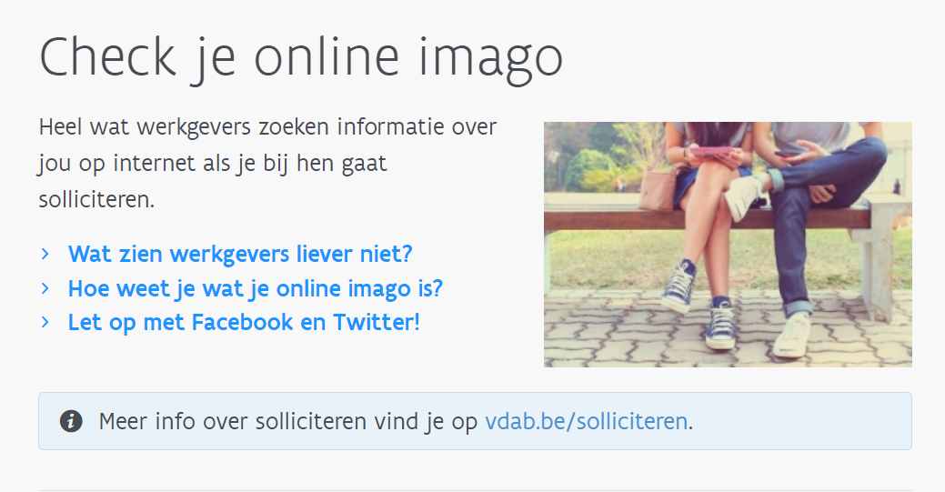

Slide 17
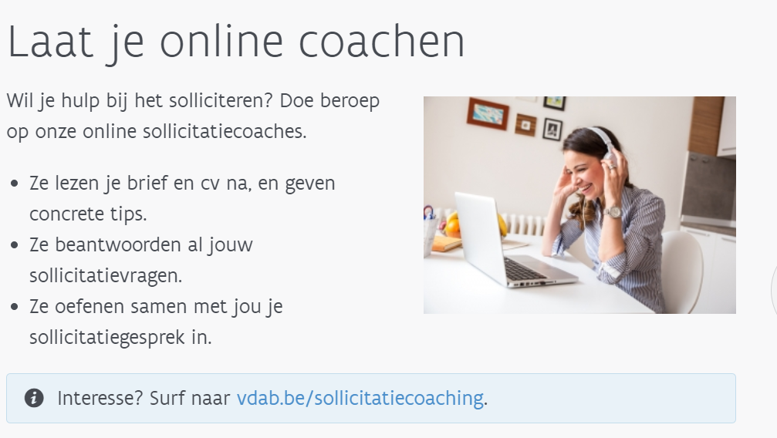

Slide 19
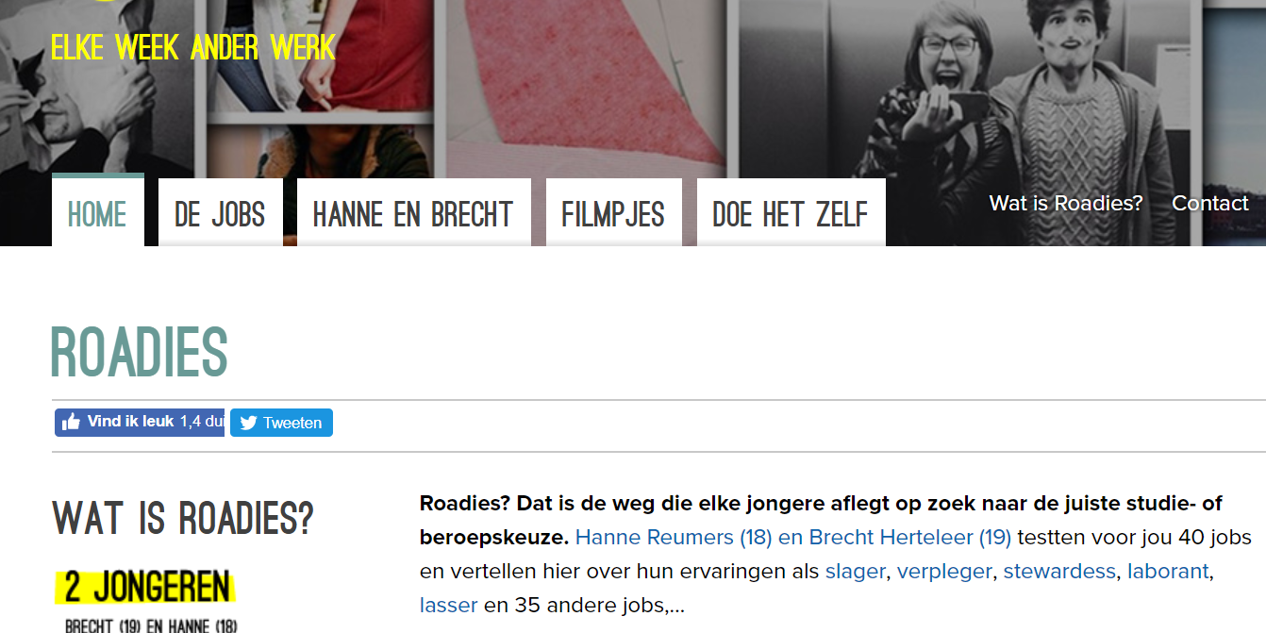

Slide 20
Volwassenonderwijs
EEN GREEP UIT HET AANBOD
Levenslang leren
Werkzoekenden die geen startkwalificatie behaalden in het SO, kunnen instappen in een Onderwijs Kwalificerend OpleidingsTraject (OKOT) bij VDAB – ook voor een diploma secundair onderwijs.
www.vdab.be/onderwijs

